Slide 1
Япония - Страна восходящего солнца
(Приложение к занятию «Япония – Страна восходящего солнца»)
В.А. Чаккиева,
воспитатель НДОУ «Детский сад №17
ОАО «РЖД»
ст. Медвежья Гора
Октябрьской железной дороги

Slide 2
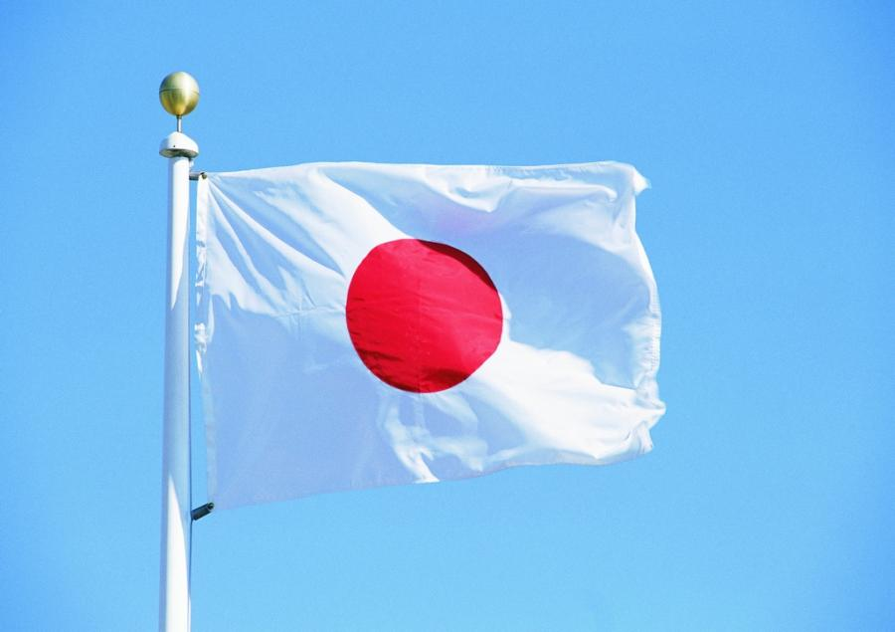

Slide 3
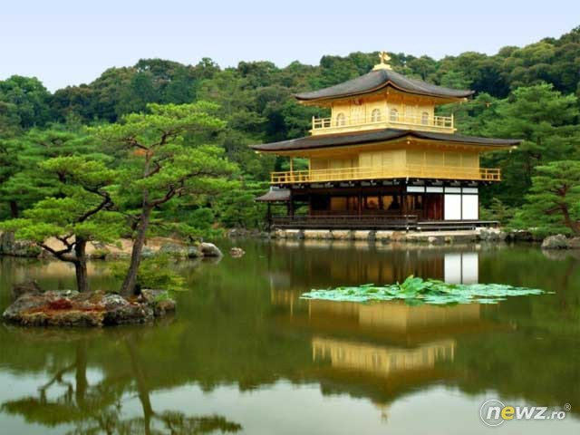

Slide 4
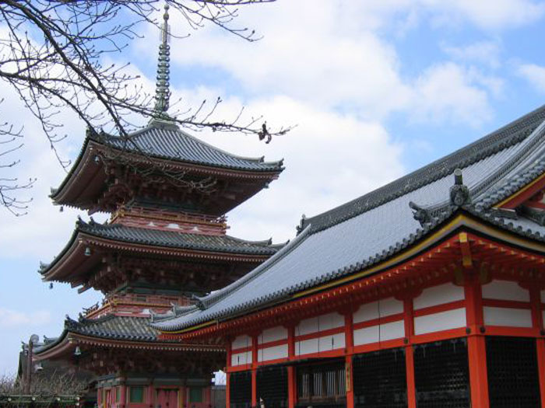
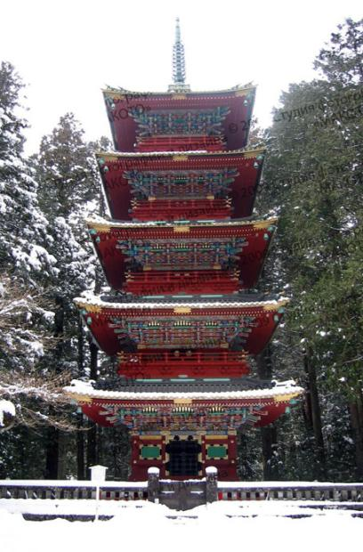

Slide 5
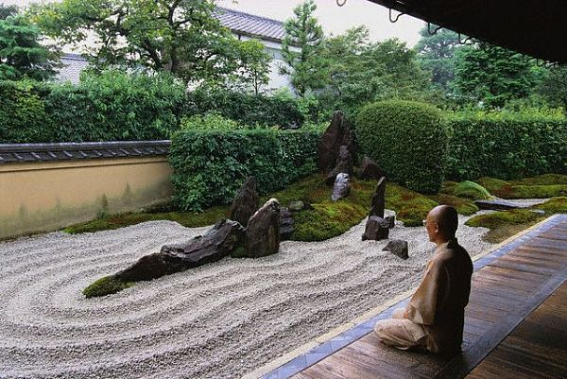
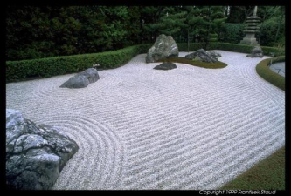

Slide 6
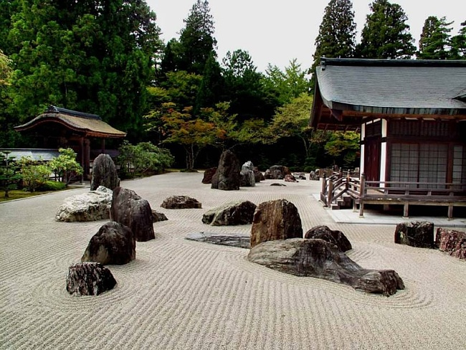
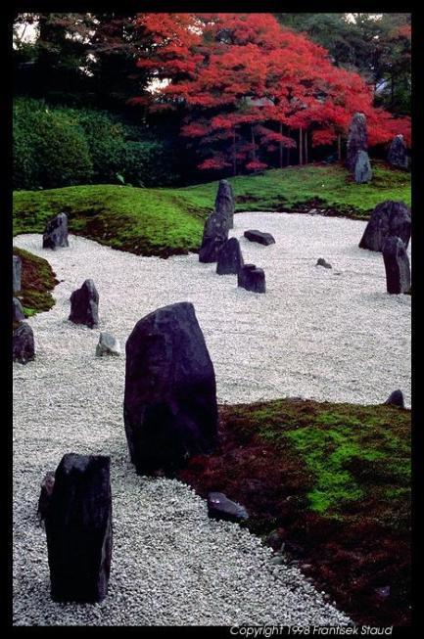

Slide 7
Источники:
- http://fakty.ictv.ua/ru/index/read-news/id/1482393
- http://www.saratov-lepnina.ru/info/slovar/201.html
- http://www.e-janaika.net/gallery/pagoda.htm
- http://www.e1.ru/news/spool/news_id-296674.html
- http://www.wwww4.com/w7000/2129448.htm
- http://vedaslav.ru/nasled_pred/353-geroi-skazaniy-ilya-muromec.html
http://www.edu.vologda.ru/~vipusknik/2008/ryabinina/ikebana.htm
- http://www.phototuts.ru/index.php?kat=222&page=15 (рамка)
- http://prizyvnikmoy.ru/forum/52-703-105 (ветка сакуры)

